Slide 1
A simulator study of factors influencing drivers’ behavior at traffic lights
期刊: Transportation Research Part F: Traffic Psychology and Behaviour
作者: Blazej Palat, Patricia Delhomme
同學: 陳乃嘉

Slide 2
Introduction
對一些人來說，高速提供愉悅的感覺。
（Rothengatter，1988）
為避免浪費時間，駕駛會嘗試在黃燈通行，甚至故意闖紅燈，即使駕駛有足夠的距離可以在交叉路口前停止。
（Porter＆Berry ，2001）
在法國，黃燈時通行是犯法的(Article R412-31 of the French traffic laws) ，但闖黃燈仍是相當普遍的行為。
( Moget-Monseur and Biecheler-Fretel, 1985 and TNS Sofres, AXA, AXA Prévention, 2011 ).

Slide 3
Introduction
在矛盾的規範性情境，人們可能通過符合他人而不是官方明確制定的法律規範來學習他們的行為
( Sigelman and Sigelman, 1976 and Taubman-Ben-Ari and Katz-Ben-Ami, 2012 ).
不同於時間壓力，風險感知不是黃燈通行意圖的預測因素（Palat＆Delhomme，2012），當考慮風險感知時，它會影響到司機接近交叉路口的時的速度
( Saad et al., 1990 and Saad et al., 1989 ).
駕駛遇到變化的交通燈的反應對交叉路口的安全有影響。實驗研究瞬時因素對駕駛的影響－時間壓力和社會背景。

Slide 4
METHOD
受測者
94位司機(男53人，女41人)
平均年齡21.7歲 ( σ = 1.86, range: 18–25)
持有駕駛執照平均2.6年 ( Mdn = 13,750, range: 300–200,000)
研究前的三年，有一半的受測者（39名）發生至少一次輕微的碰撞，24名受測者有駕駛違規紀錄。4名受測者因生理因素， 不記錄樣本中。

Slide 5
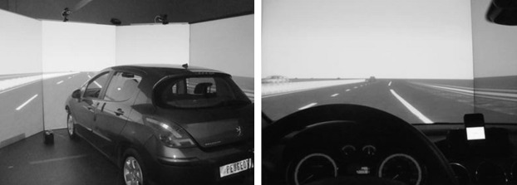
METHOD
設備
Mobility and Behavior Psychology Lab (Ifsttar-LPC)
駕駛模擬器.
10個平行六面體形狀的面板和視覺通道（2.44 m×1.83 m）
儀表化車輛（標致308）。
面板中的7個配有視頻投影儀（F22投影設計）3三個具有Titan立體視頻投影儀（數字投影，3D）。

Slide 6
METHOD
熟悉模擬器
模擬駕駛58公里
通過六個有紅綠燈的交叉口。
時速50公里/小時
實驗程序
行駛於城市環境，路程12.6公里，通過12個有紅綠燈的交叉口
時速50公里/小時

Slide 7
METHOD
實驗前調查問卷
實驗調查表的目的是要記錄參加者的駕駛特性。
實驗後調查問卷
評估駕駛對闖黃燈和紅燈的風險認知。
如果在遇到黃燈（3個項目）或紅燈（3個項目）時，駕駛直接通過，右轉，或在交叉路口左轉，則受測者評價碰撞的風險。
從1（低風險）到5（高風險）的5點Likert量表獲得風險數據。

Slide 8
METHOD
實驗設計
時間壓力
告知實驗的目標之一是評估駕駛節省時間的能力。所以被要求開車是為了急於開一個重要的會議。

Slide 9
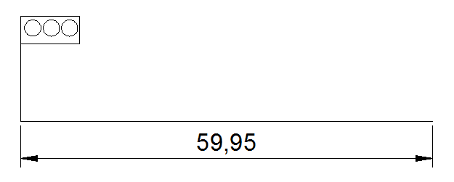
METHOD
猶豫區
號誌
12個交通燈中，6個從綠燈變為黃燈
以50km / h行駛的車輛需要4.3s以覆蓋59.73m的距離。
猶豫區開始於黃燈前的59.94米處，持續3秒(see Gazis et al., 1960). 這是法國城市區域的黃燈持續時間。
（Ministèrede l'Ecologie，de l'Energie，duDéveloppementDurable et de la Mer，2012）。
以高於50km / h的速度接近號誌的車輛必定在判定區域內。 當參與者接近時，燈光從綠色變為黃色的交叉處的可見度良好。

Slide 10
METHOD
利於黃燈通行的環境
參加者停在21輛等紅綠燈車尾端。
參與者發現自己以一定速度行駛，並且在從綠燈變為黃燈的一定距離處。車輛彼此分開1m，測量陣容為123.75m。
5 s後，線路中的汽車以1.5 m / s2的加速度。
所有車輛（在受測者前面）需要64.31m才可達到50km / h的速度。
當車輛在車輛後面行駛時已經達到50公里/小時的受測者發現他們正好在猶豫區之前，當燈從綠色變為黃色時。如果參與者緊跟在他們面前的車輛，燈光從綠色變成黃色，而前面的車輛仍然在燈光前。
這種情況下，前方車輛行駛黃燈。在參與者之前設法通過交叉路口的車輛的存在，特別是運行黃燈的最後車輛的行為創造了有利於黃燈運行的社會背景。

Slide 11
RESULTS
實驗前調查問卷
填寫問卷後，受測者被分配到兩個時間壓力條件中的一個。
相似水平的駕駛經驗（在無時間壓力和急速條件之間沒有顯著差異：M = 23574.6，M = 24629.46，t = 0.159，p <.87）
在每個時間 - 壓力條件下駕駛員的感知相似平均水平（在無壓力和急速條件之間的感知量表上的平均分數沒有顯著差異：M = 2.75，M = 2.96，t = 1.21，p <.23）。

Slide 12
RESULTS
風險認知分析
參與者認為違反交通燈是相當危險的（M = 3.74，σ= 0.62）。
當駕駛員直接穿過（M = 3.15，σ= 1.28）或右轉（M = 2.48，σ= 1.17）時，碰撞的風險被認為是中等的
如果駕駛在紅燈交叉路口直行（M = 4.7，σ= 0.72），右轉（M = 4.35，σ= 0.98）或左轉（M = 4.69，σ= 0.76），則碰撞風險估計為高。
紅燈通過的風險被認為是高的（M = 4，σ= 1.14）。

Slide 13
RESULTS
接近速度
時間壓力（χ2 = 8.58，p <.004）和風險感知（b* = -2.38，p <.02）顯著預測參與者的接近速度。
匆忙駕駛人（M = 47.49，σ= 10.45，Max= 25.35，最大值= 99.05）比沒有時間壓力的人（M = 54.94，σ= 13.9，min = 29.37， = 99.05）有更高的速度接近交通信號燈。
風險感知影響參與者接近交通燈的速度：如回歸係數的負值所反映的，感知風險的水平越低，速度越高。

Slide 14
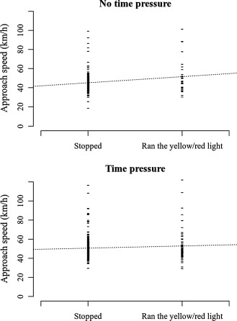
RESULTS
黃燈或紅燈時通行
時間壓力（χ2= 3.97，p <.05）和社會背景（χ2= 12.13，p <.001）顯著預測黃光或紅光的發生。
匆忙的駕駛者（68燈）比沒有時間壓力（30燈）的駕駛多。
受測者通過更多的黃燈或紅燈，當他們受到他人（63燈）的影響比他們單獨通過交叉點（35燈）
接近速度相互作用的時間壓力是顯著的（χ2= 4.5，p <.04）

Slide 15
RESULTS
啟動時的加速
匆忙的受測者（M = 5.32，σ= 1.85，min = 2.37，Max= 17.13）比速度沒有時間壓力的駕駛（M = 6.72，σ= 2.36，min = 2.58，max = 16.5）花更少的時間以達到其啟動時的平均行進。
在受測者停在黃燈並且可能受到其他駕駛員影響的情況下，當燈變綠時，它們花費更少的時間來達到其平均行駛速度（M = 5.71，σ= 1.97，min = 2.63，最大= 15.37）比在沒有其他人的情況下在燈前停止的情況（M = 6.37，σ= 2.42，min = 2.37，max = 17.13）。

Slide 16
DISCUSSION
當駕駛單獨停止於黃燈時，比有其他車輛時，有更快的起步速度。
時間壓力與社會環境會影響駕駛在紅綠燈前的行為。

